Slide 1
第4章 泊松过程
0-0

Slide 2
泊松过程
泊松过程是一系列离散事件的模型，事件之间的平均时间是已知的（确定的），但事件发生的确切时间是随机的。一个事件的到来与之前的事件无关（事件之间的等待时间是无记忆的）。
例如，网站的访客数量，网络的故障，信源的误码，
2-<number>/48

Slide 3

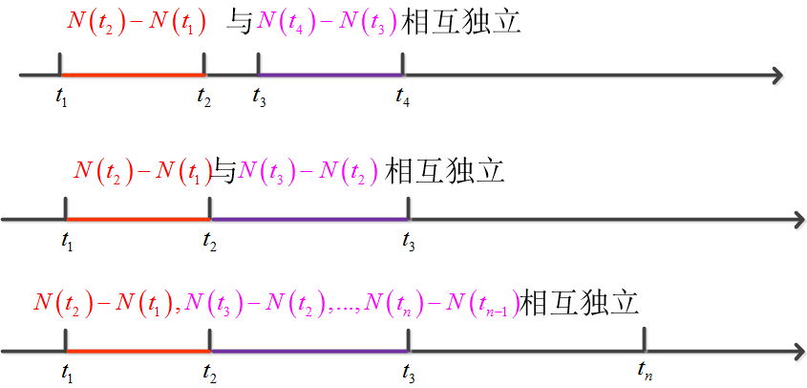



计数过程 独立增量过程的两个定义
1. 若在不相交的时间区间内发生的事件个数是独立的，
则称计数过程 是独立增量过程
2. 对于任意的的n及 , 称
为N(t)在ti,tj处的增量, 若 相互独立，
则称N(t)为独立增量过程
P93独立增量过程的定义
2-<number>/48

Slide 4
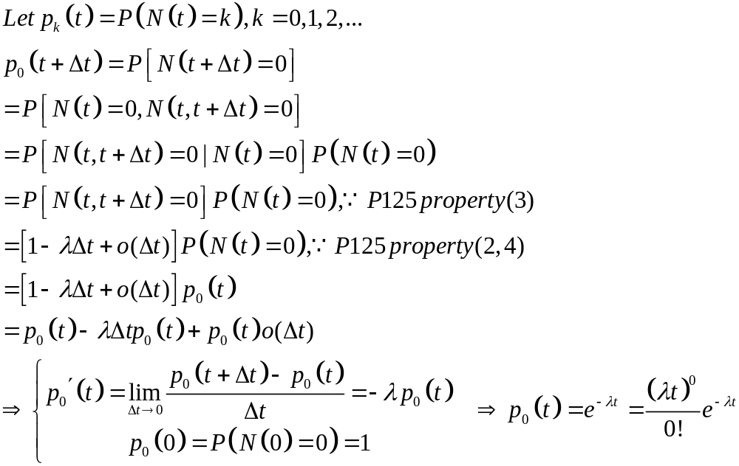

P126 定理4.1.1 数学归纳法证明 k=0
2-<number>/48

Slide 5
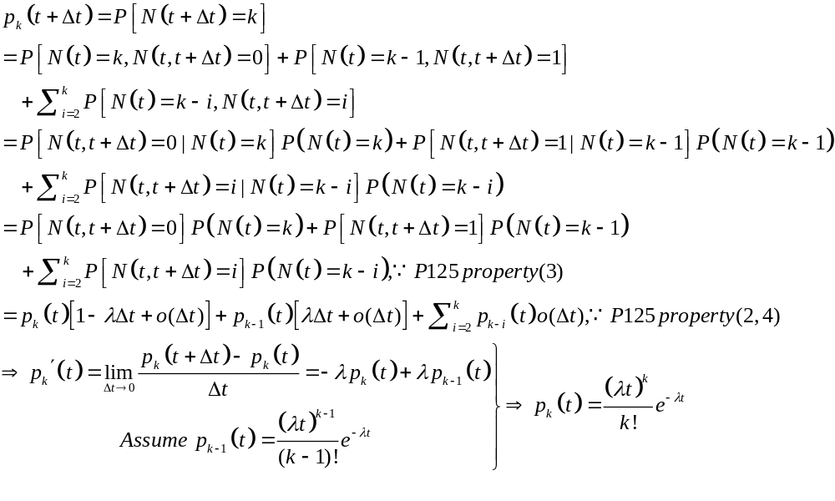
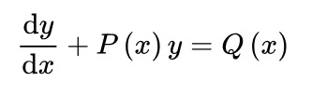
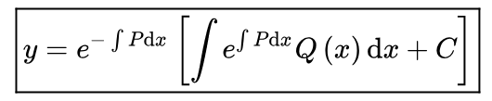
P127 定理4.1.1(k-1时成立,去推k成立)
数学归纳
2-<number>/48

Slide 6
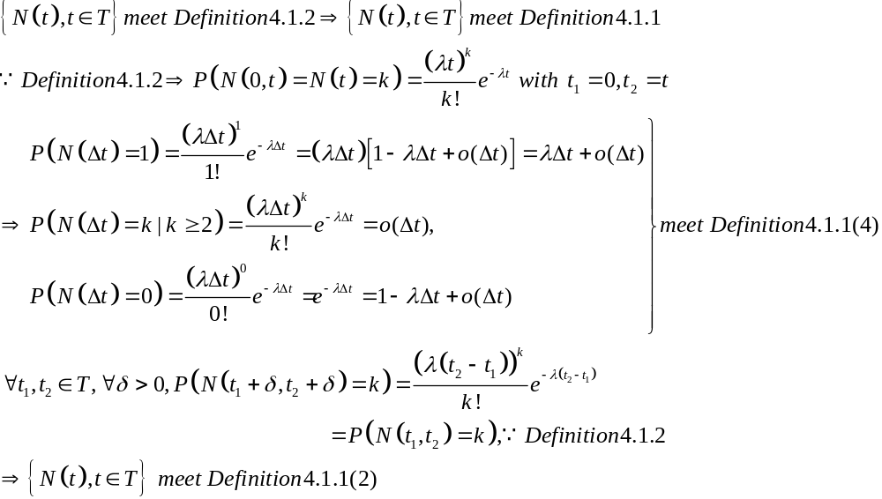
P129 定义4.1.2 泊松过程的第二种定义
2-<number>/48

Slide 7
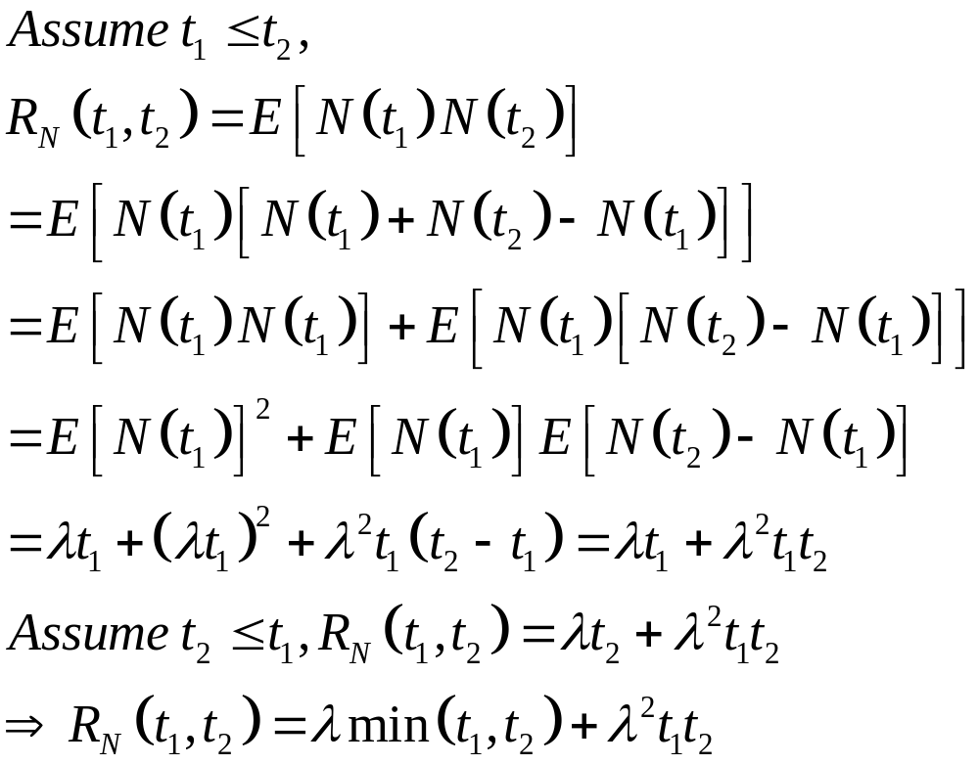
泊松过程的数字特征和特征函数
2-<number>/48

Slide 8

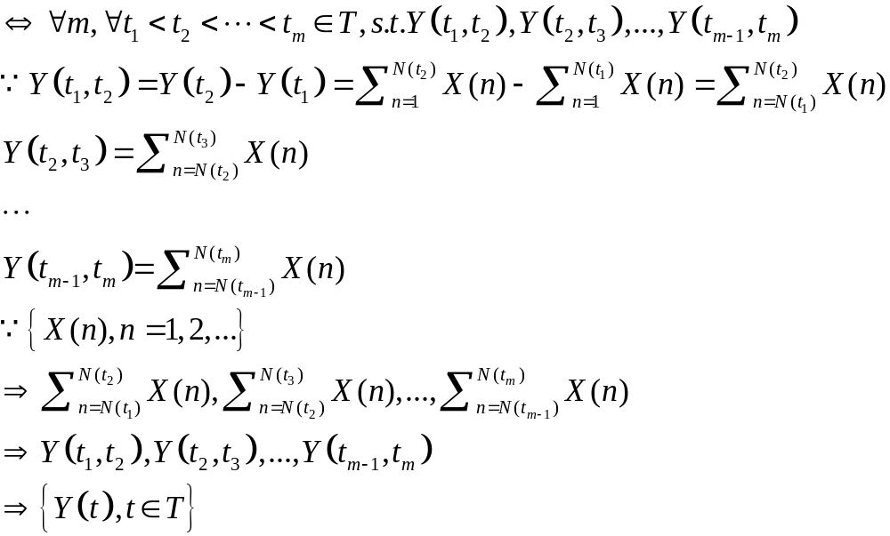
P133 复合泊松过程的性质1
是一个独立增量过程
相互独立
相互独立，因题设假设
相互独立
相互独立
是一个独立增量过程
2-<number>/48

Slide 9
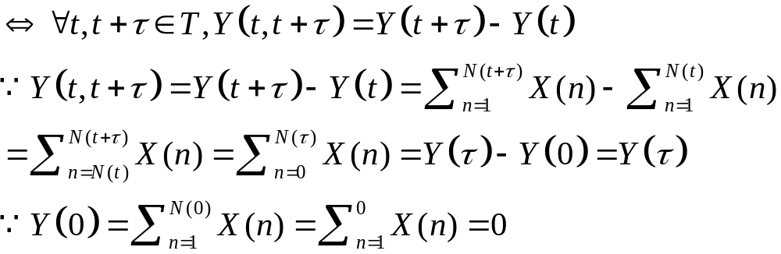

P133 复合泊松过程的性质2
的增量具有平稳性
只依赖 ,而不依赖t
2-<number>/48

Slide 10
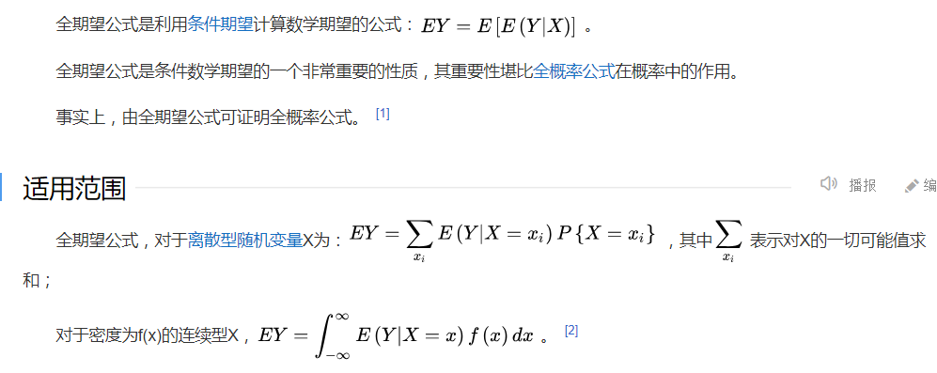
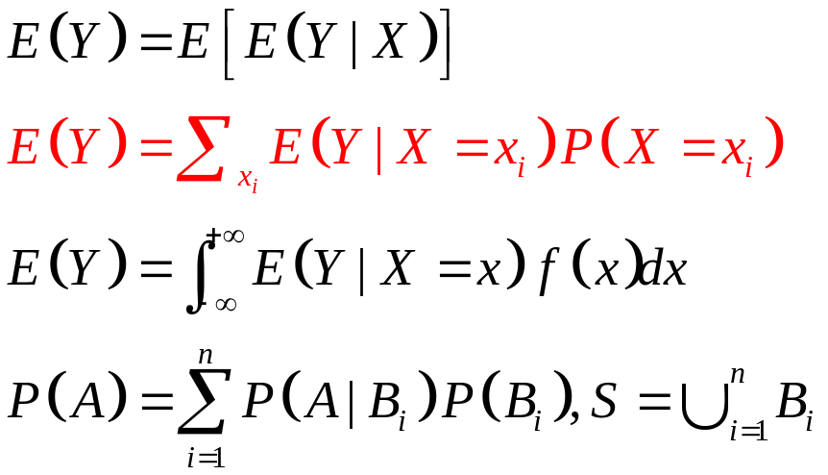
全期望公式()
全期望公式
全概率公式
2-<number>/48

Slide 11
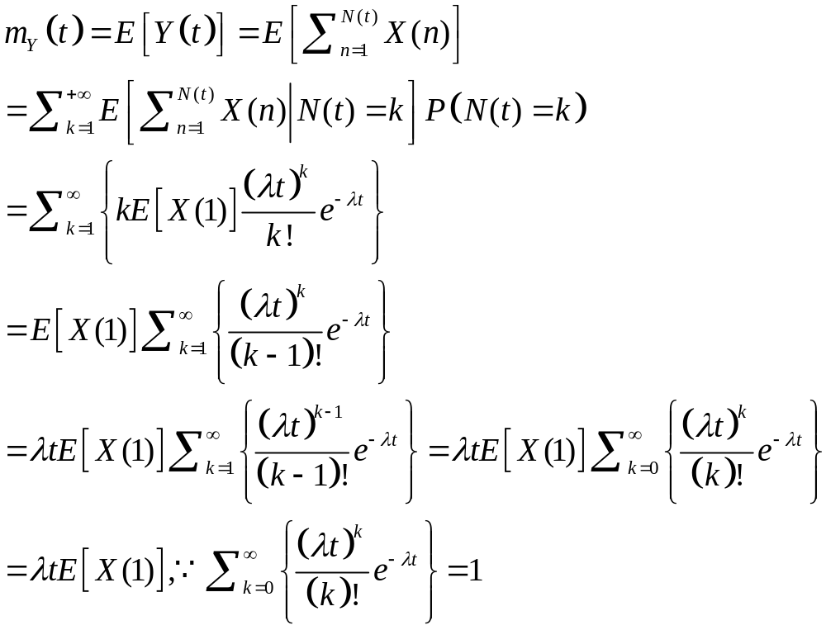
P133 复合泊松过程的性质3
全期望公式
{X(n),n=1,2,…,}独立同分布
2-<number>/48

Slide 12
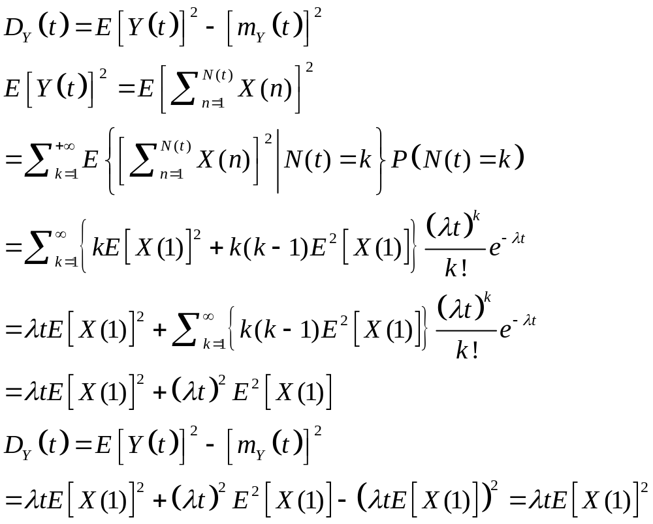
P133 复合泊松过程的性质4
全期望公式
{X(n),n=1,2,…,}
独立同分布
2-<number>/48

Slide 13
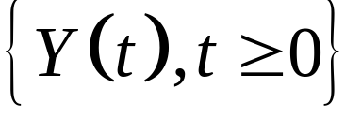
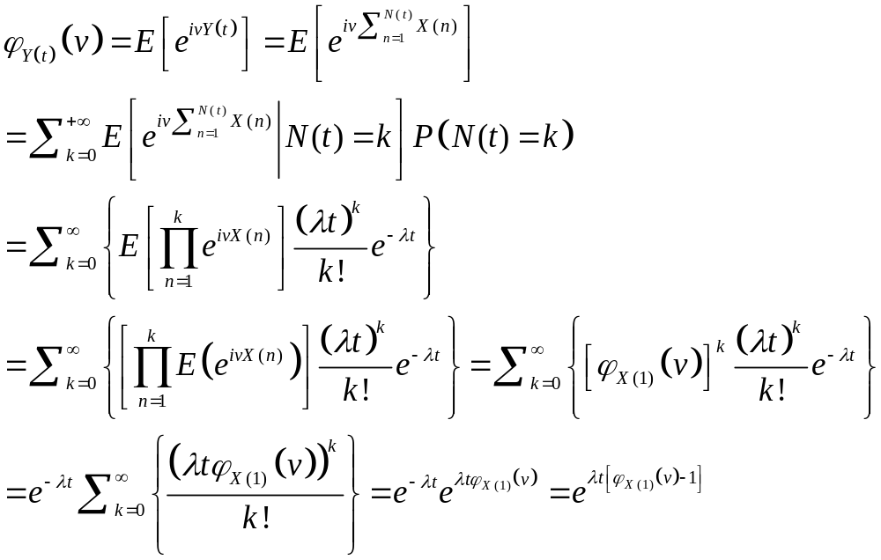

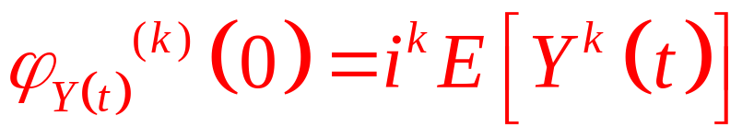
P134 的特征函数
特征函数的性质
2-<number>/48

Slide 14
P137 N(t)是独立增量过程的证明 （2）
X1,X2,X3,X4相互独立 X1+X2与X3+X4相互独立
任取0<=t1 <=t2 <= t3 <= t4 ，
1. N₁(t1,t2)与N₁(t3,t4)相互独立
2. N₂(t1,t2)与N₂(t3,t4)相互独立
3. N₁(t)与N₂(t)相互独立
N₁(t1,t2)，N₁(t3,t4)， N₂(t1,t2)，N₂(t3,t4)相互独立
N(t1,t2)=N₁(t1,t2)+N₂(t1,t2) 与
N(t3,t4)=N₁(t3,t4)+N₂(t3,t4)相互独立
1. 若在不相交的时间区间内发生的事件个数是独立的，
则称计数过程 是独立增量过程
2. 对于任意的的n及 , 称
为N(t)在ti,tj处的增量, 若 相互独立，
则称N(t)为独立增量过程
2-<number>/48

Slide 15
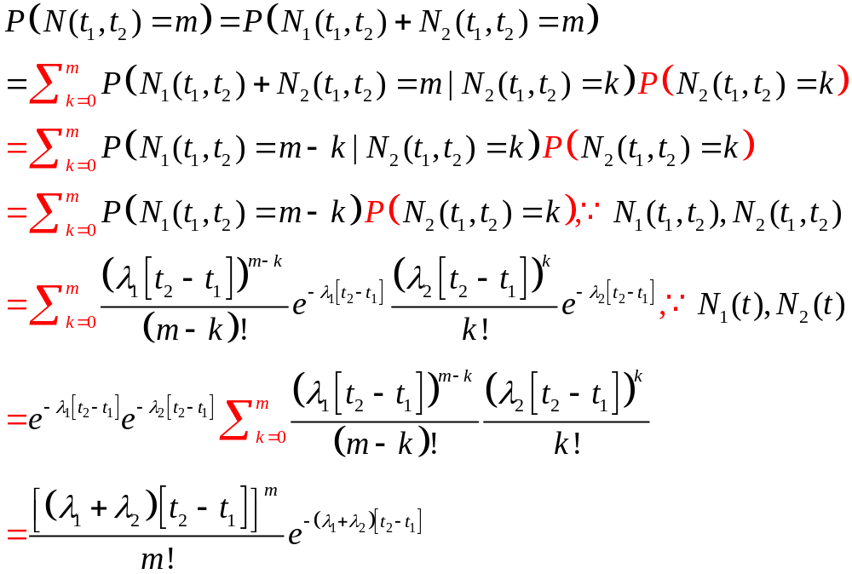

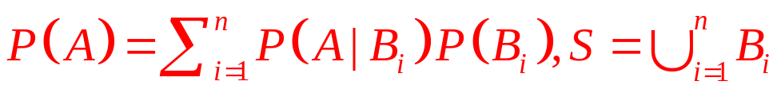
P136 定理4.1.2 泊松过程的叠加
全概率公式
相互独立
是泊松过程
由定义4.1.2知，是强度为 泊松过程
全概率公式
2-<number>/48

Slide 16
P138 泊松过程的分解
泊松过程的分解:设到达某系统L的质点数服从强度为λ的泊松分布，而该系统含有A,B两个子系统，且每个到达系统L的质点以概率p,0<p<1进入A系统，而以概率1−p进入B系统，每个质子进入系统A或B是互相独立的。通常称p为A的分解概率， 1−p是B的分解概率.
2-<number>/48

Slide 17
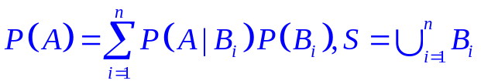
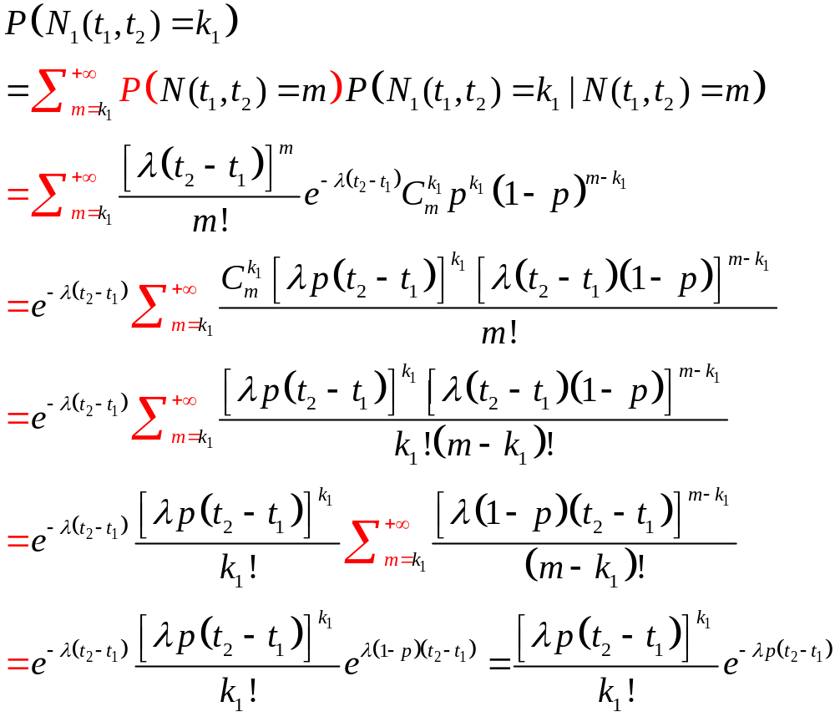

P138 定理4.1.3证明
全概率公式
N(t)是泊松过程
由定义4.1.2知，是
强度为 泊松过程
2-<number>/48

Slide 18


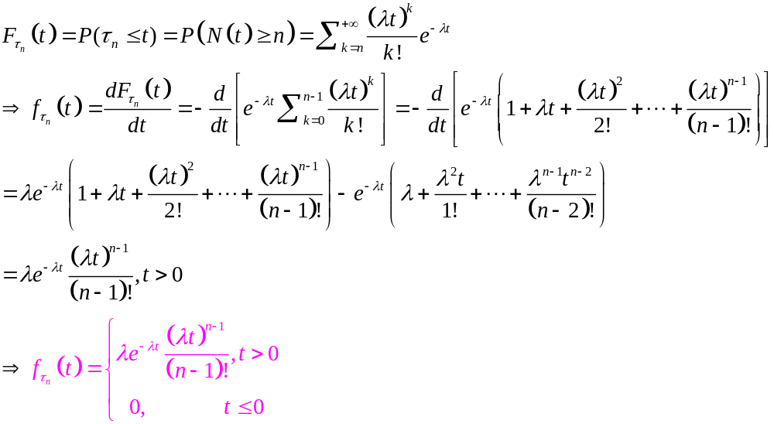
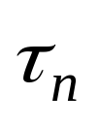

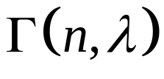
P143 质点到达时间的概率密度
N(t):[0,t)时段到达的质点数
表示第n个质点到达服务台的时刻
第n个质点到达服务台时间的分布
到达时间 服从参数
为n, 的埃尔朗分布
2-<number>/48

Slide 19

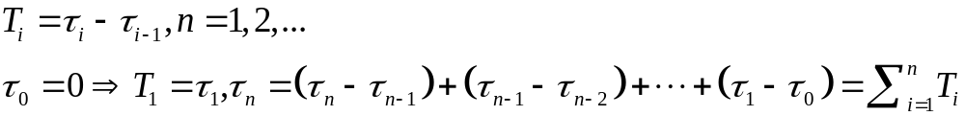
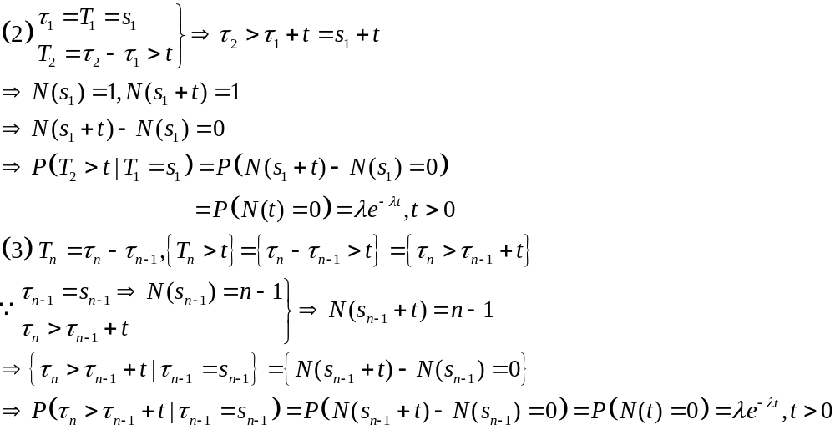
P147 (2-3） 的分布
N(t):[0,t)时段到达的质点数
表示第n个质点到达服务台的时刻
第i-1个质点和第i个质点到达的时间间隔
2-<number>/48

Slide 20
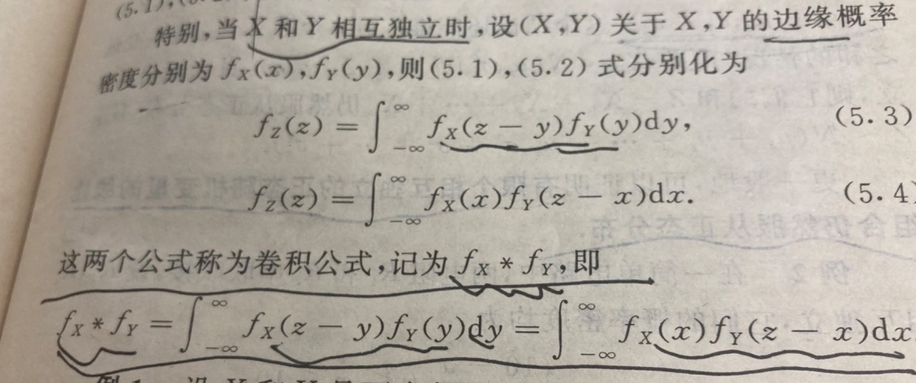
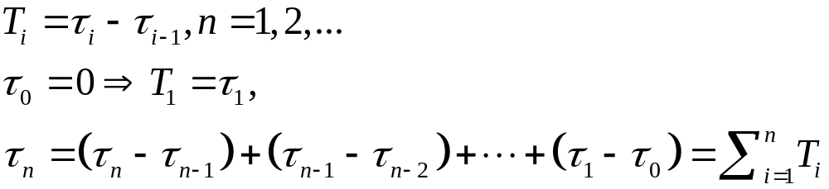

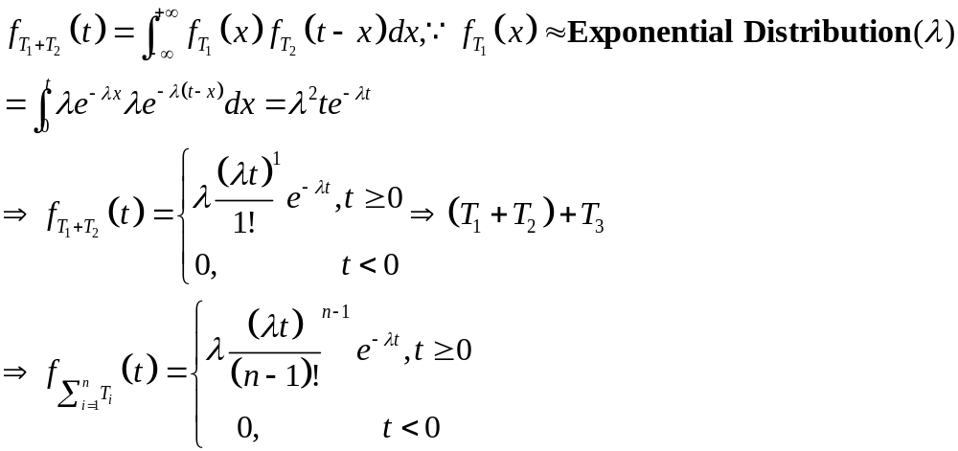


P146-150 质点到达时间间隔分布
N(t):[0,t)时段到达的质点数
表示第n个质点到达服务台的时刻
第i-1个质点和第i个质点到达的时间间隔
再证充分性:设T_{n}服从参数为λ的指数分布,且与T1, T2,…, 相互独立,由 知 为相互独立且同指数分布的随机变量之和.
到达时间 服从参数
为n, 的埃尔朗分布
2-<number>/48

Slide 21
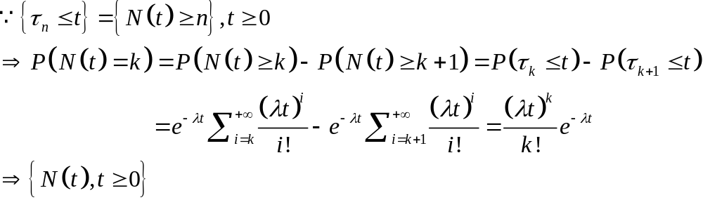

P146-150 质点到达时间间隔分布（续）
满足泊松过程的定义4.1.1中第一条和第四条。
而 满足泊松过程的定义4.1.1第二条(增量独立性)
和第三条（增量平稳性）的证明请参考文献[11]和定理2.2.1
2-<number>/48

Slide 22
第四章作业(word 电子版)共7题
1.书本P141 4.1基本练习题 第2-3题
2.书本P152 4.2基本练习题 第2，4题
3.书本P160 综合练习 第11题
4.书本P161 综合练习 第13题
5.书本P162 自测题 第3题
2-<number>/48

